Slide 1

การกำกับกันเองของสื่อใหม่
เพื่อการตัดสินใจตัวเองของพลเมือง
ข้อท้าทายที่ประเทศไทยต้องเผชิญ
บทเรียนการกำกับดูแลสื่อโทรทัศน์
แนวทางในการทำความเข้าใจ
ข้อเสนอแนะ
PRESENT BY : อัญญาอร พานิชพึ่งรัถ

Slide 2
ข้อท้าทายที่ประเทศไทย
ต้องเผชิญในแง่การกำกับ
ดูแลสื่อใหม่

Slide 3

การหลอมรวมสื่อลงในอุปกรณ์ขนาดเล็ก

Slide 4
กลไกการกำกับดูแลตามไม่ทัน
- กระทรวงไอซีที
กสทช.
กระทรวงวัฒนธรรม
=
ตัวกลางองค์กรกลาง

Slide 5
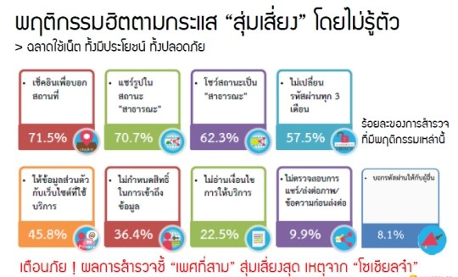
วัฒนธรรมการเท่า
ทันสื่อ
การใช้สื่อ
ผลกระทบที่จะเกิดขึ้น

Slide 6
ช่องว่างระหว่างผู้ปกครองและเด็ก ต่อเรื่องการกำกับดูแลสื่อ
ผู้ใหญ่คิดอย่าง
เด็กคิดอย่าง

Slide 7
แนวทางในการทำความเข้าใจแบบ
ใหม่ต่อการกำกับดูแลกันเองของ
สื่อใหม่ที่ผู้ปกครองและสาธารณะ
ควรสนใจ
1.โฆษณา....ทำไม?
-ทุนนิยม
-บริโภคนิยม
-ค่านิยม (วัยรุ่นค่านิยม ขาว ผอม )

Slide 8

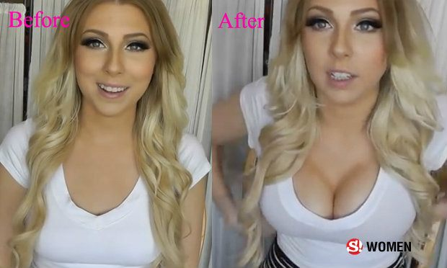


ความสวยความงาม

Slide 9

ความเก่ง

Slide 10
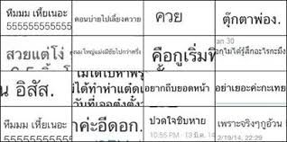
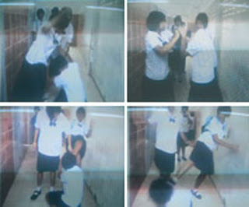
แนวทางในการทำความเข้าใจแบบ
ใหม่ต่อการกำกับดูแลกันเองของ
สื่อใหม่ที่ผู้ปกครองและสาธารณะ
ควรสนใจ (ต่อ)
ภาษาที่หยาบคาย
ความรุนแรง

Slide 11
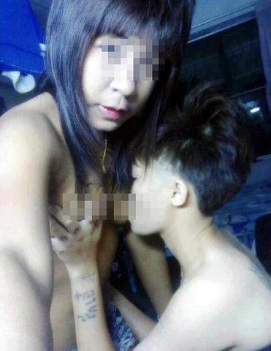

แนวทางในการทำความเข้าใจแบบ
ใหม่ต่อการกำกับดูแลกันเองของ
สื่อใหม่ที่ผู้ปกครองและสาธารณะ
ควรสนใจ (ต่อ)
เนื้อหาทางเพศ/ภาพโป๊เปลือย

Slide 12
ข้อเสนอแนะ
-รัฐและผู้ผลิตควรสนับสนุนภาคประชาชน
และผู้ปกครองเรื่องความรู้และเทคนิคในการ
ช่วยดูแลเรื่องสื่อมากขึ้น
-ขยายบทบาทของโรงเรียนและผู้ปกครอง
แต่ต้องเปลี่ยนมุมมองต่อประเด็นปัญหา
เสียก่อน

Slide 13
ข้อเสนอแนะ (ต่อ)
- เปลี่ยนจาก adult-centred approach
ซึ่งสนใจที่ความห่วงใยและความคิดของผู้ปกครอง
ไปสู่ child-centred approach
สนับสนุนการแบ่งปันความรับผิดชอบในการใช้
สื่อในบ้านให้มากยิ่งขึ้น --> domestic
regulation เช่น สร้างกฎร่วมกัน

Slide 14
ข้อเสนอแนะ (ต่อ)
-สร้างสมดุลในการสนับสนุนการใช้สื่อของเด็ก
-เสริมหนุนบทบาทของตัวเด็กและเยาวชนเอง
-ทัศนคติของผู้ปกครองต่อสื่อ

Slide 15
บทเรียนในการกำกับ
ดูแลสื่อโทรทัศน์
หน่วยงาน องค์กรกำกับดูแล
ความร่วมมือของผู้ประกอบการ
ความเข้าใจและการรับรู้ของผู้ใช้

Slide 16
Thanks!

